Slide 1
Strategi & Taktik Hubungan Masyarakat Pertemuan 1 : Strategic Planning for Public Relations
Fasya Syifa Mutma
2021

Slide 2
KONTRAK KULIAH
1 semester : 16 kali pertemuan, termasuk UTS & UAS
Kelas kombinasi daring : Zoom & Collabor
Presensi di Collabor dibuka selama jam kuliah
Wajib hadir di kelas Zoom 4 kali : pertemuan 1, 7, 9, 14 + 2 Zoom tambahan (bisa bertambah lg)
Saat kelas Collabor, wajib aktif dalam forum diskusi, melakukan presensi dan membuka semua materi dan video terlampir
Kontribusi jawaban Anda dalam forum akan diperhitungkan sebagai nilai tugas mingguan
Maksimal ketidakhadiran 4 kali
Kumpulkan tugas tepat waktu dan sesuai format dan konten yang disepakati
Jaga etika ketika kegiatan belajar mengajar dan saat menghubungi dosen di luar kelas, mengirim email dgn cara yang baik
Mengajukan pertanyaan yang relevan
Wajib memiliki buku kuliah yang dicetak, buku catatan pribadi
Buku wajib : Smith, R. D. (2017). Strategic Planning for Public Relations (5th edition). Routledge.

Slide 3
KONTRAK KULIAH
Wajib hadir di setiap kelas Zoom (4 kali)
Maksimal keterlambatan masuk Zoom adalah 15 menit di awal jam kuliah
Saat kelas Zoom tetap mengisi presensi di Collabor (dibuka di jam kuliah), capture presensi di Zoom
Wajib menyalakan kamera di Zoom selama kelas
Harap menggunakan pakaian yang rapih dan dalam kondisi siap belajar (tidak sambil mengerjakan pekerjaan atau aktivitas lain)
Tidak makan saat kelas Zoom berlangsung
Aktif ketika kelas (bertanya, menanggapi)
Izin ke toilet hanya 1 kali (maks 5 menit)
Fokus kepada layar Zoom
Tidak menggunakan hp/alat komunikasi lain yang tidak terkait keperluan mata kuliah ini

Slide 4
NILAI PROGRAM STUDI ILMU KOMUNIKASI

Slide 5
RENCANA PEMBELAJARAN SEMESTER
Pertemuan | Materi
1 | Kontrak, RPS, Pengenalan, Perencanaan Strategis PR
2 | Fase-fase Perencanaan Strategis PR
3 | Analisis Situasi
4 | Analisis Organisasi
5 | Analisis Publik
6 | Goals & Objectives
7 | Review & Kuis
8 | UTS
9 | Strategi Proaktif
10 | Strategi Reaktif
11 | Strategi Pengembangan Pesan
12 | Taktik Komunikasi
13 | Implementasi Perencanaan Strategis PR
14 | Evaluasi Perencanaan Strategis PR
15 | Review & Kuis
16 | UAS

Slide 6
PENILAIAN

Slide 7
STRATEGIC PLANNING FOR PUBLIC RELATIONS

Slide 8
PUBLIC RELATIONS

Slide 9
PUBLIC RELATIONS & KOMUNIKASI STRATEGIS
Public Relations adalah salah satu contoh dari konsep komunikasi strategis
Komunikasi strategis adalah komunikasi yang disengaja oleh bisnis atau organisasi profit yang memiliki tujuan dan rencana. Komunikasi strategis didasari pada riset dan harus dievaluasi. Komunikasi strategis dilakukan dalam suatu lingkup yang meliputi organisasi dan orang-orang yang terlibat/terkena dampak

Slide 10
STRATEGIC/STRATEGY

Slide 11
STRATEGIC COMMUNICATION

Slide 12
CIRI KOMUNIKASI STRATEGIS YANG SUKSES

Slide 13
CIRI KOMUNIKASI STRATEGIS YANG SUKSES

Slide 14
PENDEKATAN KOMUNIKASI STRATEGIS

Slide 15
PENDEKATAN KOMUNIKASI STRATEGIS
Corporate Communication Model (CCM) – Model Komunikasi Korporasi
Komunikasi korporasi dikaitkan dengan strategi perusahaan secara keseluruhan, terkait dengan visi dan misi organisasi
Pendekatan CCM bermula dari pengalaman empiris membentuk ’fungsi komunikasi’ (communication function) guna mengatasi persoalan-persoalan kompleks dalam organisasi
Strategi komunikasi mengacu pada pemikiran kritis atas elemen Retorika Aristoteles Ethos, Logos, Pathos
CCM mirip dengan model komunikasi Harold Lasswell (1948) : who, says what, in which channel, to whom, with what effects

Slide 16
PENDEKATAN KOMUNIKASI STRATEGIS
B. Public Relations Excellence Model
PEM merupakan peningkatan fungsi public relations atas dasar penerapan manajemen strategis pada public relations (Grunig, 1992)
Humas mempengaruhi efektivitas organisasi
Di tengah terpaan krisis, keunggulan daya saing organisasi tergantung pada efektivitas komunikasi dan stabilitas relasi. Hubungan timbal balik antar publik merupakan kunci
Kehebatan Humas (PR Excellence), berdasarkan tiga lapis kompetensi “Knowledge Core, Shared Expectation, Participative Culture”

Slide 17
PENDEKATAN KOMUNIKASI STRATEGIS
B. Public Relations Excellence Model
Departemen komunikasi memiliki keahlian untuk memainkan peran manajemen, termasuk komunikasi negosiasi dan persuasi dua arah
Spesialis komunikasi mampu memberi tahu segenap anggota koalisi dominan ‘apa yang diketahui publik, apa yang dirasakan publik, dan bagaimana perilaku publik terhadap keputusan strategis yang sedang diproses
Secara konseptual, public relations adalah contoh dari konsep komunikasi strategis. Cakupan PR lebih sempit daripada komunikasi strategis

Slide 18
PENDEKATAN KOMUNIKASI STRATEGIS DALAM PERENCANAAN PROGRAM PUBLIC RELATIONS
Fase pertama dalam perencanaan strategi dan taktik public relations adalah dengan mengumpulkan data dan informasi terkait dengan program komunikasi
Komunikasi dua arah yang menjadi ciri dari public relations sangat membantu dalam proses perencanaan program

Slide 19
ATTRIBUTE OF STRATEGIC COMMUNICATION
Organisasi harus akuntabel kepada publik : performa terbaik, menyajikan produk dan jasa berkualitas
Komunikasi efektif meliputi kerja sama dan integrasi antar PR dan marketing
Berfokus pada manfaat untuk publik, krn orang akan mendukung organissi yang menyajikan kebutuhan dan keinginannya
Organisasi harus menjunjung standar etika seperti kejujuran, keakuratan, kebenaran, ketertarikan publik dan kebaikan bersama
Komunikasi strategis bagian dari peran manajemen dan proses pengambilan keputusan
Komunikasi strategis menggunakan multiple tools : new technologies
Strategi harus proaktif, komunikasi dua arah, dan menekankan dialog
Perencanaan strategis dapat menidentifikasi dan mengevaluasi visibilitas dan reputasi organisasi
Hubungan yang saling menguntungkan antara organisasi dengan publik

Slide 20
EFFECTIVE CREATIVITY
Dalam perencanaan, kreativitas sangat penting
Kebanyakan profesional komunikasi adalah orang-orang yang kreatif
Kreativitas digambarkan sebagai penggunaan ide-ide orisinal atau imajinatif, melampaui ide-ide dan pola-pola tradisional untuk menghasilkan bentuk atau interpretasi baru dan alternatif dan relevan
Kreativitas sering dikaitkan dengan seni dan hiburan, namun sekarang juga dilihat sebagai alat pemecahan masalah
Kreativitas berjalan seiring dengan inovasi
Kreativitas harus dilihat sebagai kemampuan membayangkan ide-ide baru, sedangkan inovasi adalah kemampuan untuk menerapkan pemikiran tsb
Agar kreativitas menjadi efektif, harus memliki relevansi

Slide 21
JARGON OF STRATEGIC PR

Slide 22
Strategic Public Relations Programmes and Campaigns
Campaign (Kampanye) : Serangkaian aktifitas terencana yang dibuat dalam periode waktu tertentu (terbatas), dengan tujuan yang spesifik untuk mengatasi isu tertentu
Programme (Program) : kegiatan yang sedang berlangsung dan terencana selama periode waktu yang lama yang membutuhkan hubungan yang berkelanjutan dengan kelompok masyarakat dan pemangku kepentingan (stakeholders), seringkali termasuk tujuan yang kompleks dan saling terkait. Contoh : program CSR
(Tench & Yeomans, 2017)

Slide 23
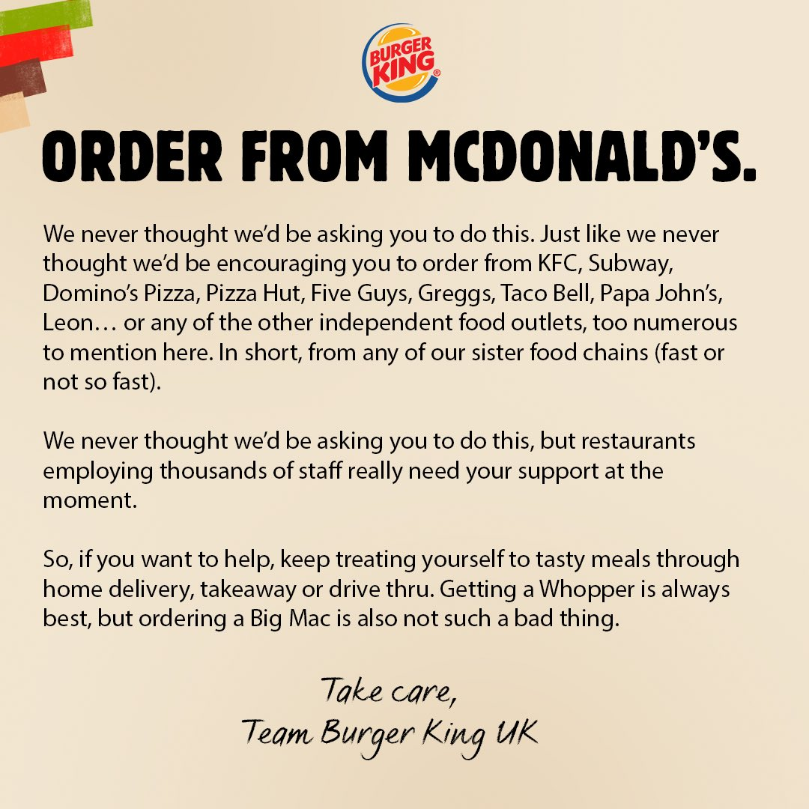
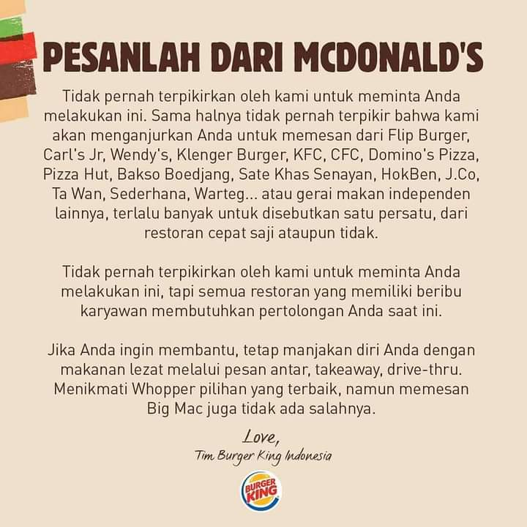
Order From McDonald’s - Burger King

Slide 24
The Body Shop, GoJek, Dove

Slide 25
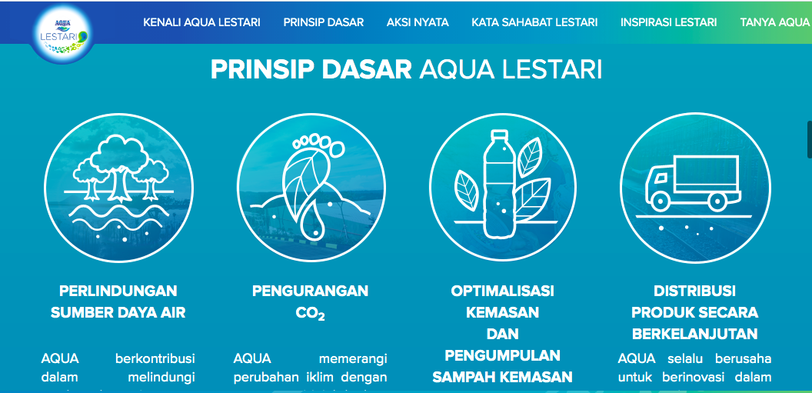
Aqua Lestari

Slide 26
Insan Astra Youtuber – Astra International

Slide 27
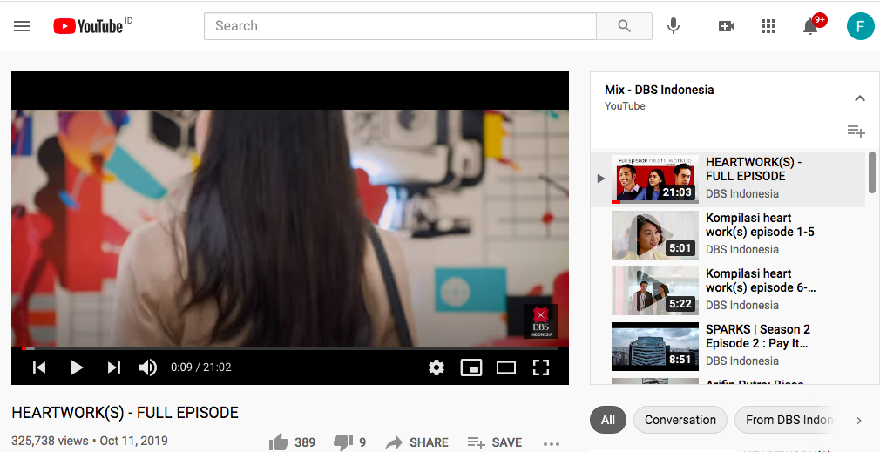
Heartwork (s) - DBS Indonesia
SORE – Tropicana Slim

Slide 28
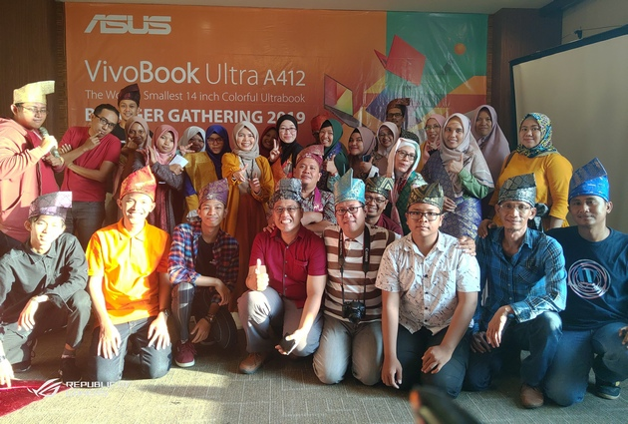
Asus Blogger Gathering Roadshow

Slide 29
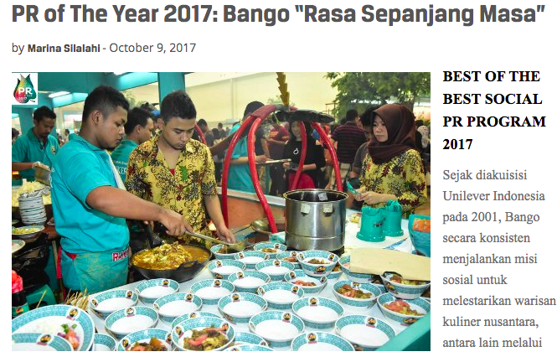
Bango “Rasa Sepanjang Masa”

Slide 30
THANK YOU
REFERENCES
Cutlip, et al. (2011). Effective Public Relations, Ed. 9th. Jakarta: Kencana
Hardjana, A. (2019). Komunikasi strategis: konsep & pendekatan. Public Relations Indonesia, 1(2), 1–12. https://jpri.perhumas.or.id/ojs/index.php/jpri/article/view/18
Smith, R. D. (2017). Strategic Planning for Public Relations (5th edition). Routledge.
Tench, R., Yeomans, L. (2017). Exploring Public Relations: Global Strategic Communication, Ed. 4th. United Kingdom: Pearson

